Slide 1

Компьютерын Ухааны Тэнхим
ӨӨРИЙН СЭДВИЙН НЭР- ТУШААЛЫН ДАГУУ БАЙХ
ОВОГ НЭР БҮТНЭЭР
Удирдагч багш: Доктор (Ph.D)
Зөвлөх багш: Магистр
2025 оны 12 сарын 22 or 23

Slide 2
Агуулга
Удиртгал
Зорилго, зорилт
Систем хөгжүүлэх үндэслэл
Системийн судлагдсан байдал
Ашиглагдах технологи
Архитектур
Хэрэглэгчийн урсгалын диаграмм
Класс диаграмм
Хөгжүүлсэн системийн зохиомж
Дүгнэлт

Slide 3

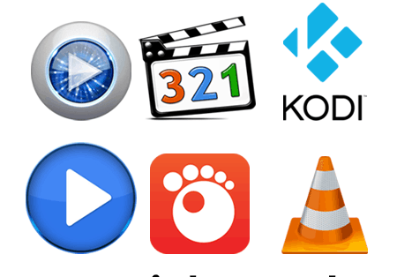
Удиртгал
Мэдээлэл харилцаа, холбоо технологийн хөгжил нь бидний амьдралын хэв маяг, хандлага, ертөнцийг үзэх үзлийг өөрчилж, бид ч тэдгээр өөрчлөлт, тэр дундаа шинэ технологийн хэрэглээнд улам бүр дасан зохицсоор байна. Эдгээр шинэ технологи болон системүүдийн салшгүй нэг хэсэг нь аппликейшн хөгжүүлэх юм.
Сэтгэл судлалын аппликейшн хөгжүүлснээр хүний сэтгэл зүйг эмчгүйгээр оношлох юм.

Slide 4
Судалгааны ажлын зорилго
Хувь хүний эрүүл мэнд рүү чиглэсэн, эрүүл амьдралын хэв маягыг хөгжүүлэх сэтгэл судлалын аппликейшнийг хөгжүүлнэ. Үүнд:
Төгсөлтийн ажилтай холбоотой тухайн ажлын судалгаа хийх
Ижил төстэй системүүдийн талаар судалгаа хийх
Системийн хүрээ хязгаар, зах зээлийг тодорхойлох
Хөгжүүлэлтэд ашиглагдах архитектур, технологи, программ хангамж, системийн шаардлагуудыг тодорхойлох
Хэрэглэгчийн интерфэйс гаргаж, аппликейшн хөгжүүлэх

Slide 5
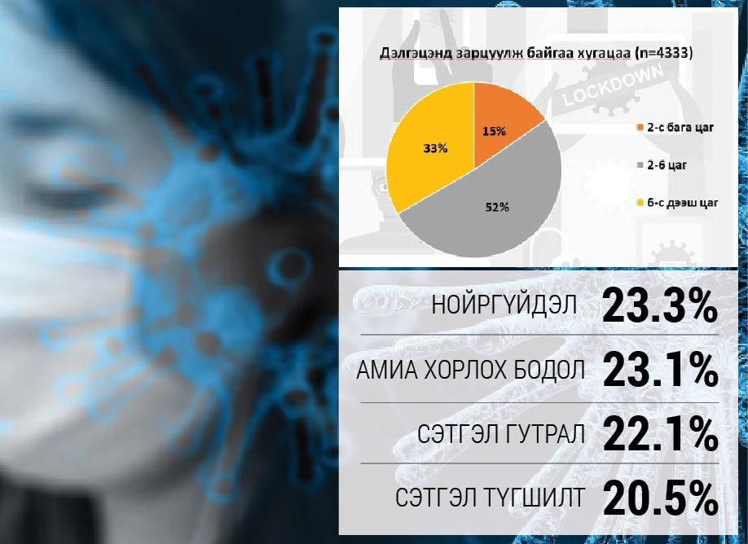
Систем хөгжүүлэх үндэслэл
Монголын зах зээлд одоогоор сэтгэл судлалын талаар мэдээлэл хомс учраас энэхүү сэтгэл судлалын апп амжилттай хэрэгжвэл олон хүмүүс хэрэглэх боломжтой апп болно.
Сэтгэл санааны хямралын талаар зөвөлгөө авах хүмүүсийн тоо жилээс жилд нэмэгдсээр байгаа. Иймд энэхүү аппликейшнг үнэгүй хэрэглэх хүмүүсийн тоо нэмэгдэх боломжтой.

Slide 6




Ашиглагдсан технологи
Системийг боловсруулахдаа дараах программ хангамжууд болон технологийг ашиглаж байна. Үүнд:
React.js
Node.js
JSON
Back-End-Node JS
Notes:
Angular фреймворк-Сүүлийн жилүүдэд Angular,React, гэх Javascript сангуудын хөгжлөөр интернэт програмчлалд динамип ажиллагаатай сайт боловсруулахад шинэ давалгаа үүссэн.Angular бол Google компани боловсруулсан нээлттэй эх код бүхий JavaScript сан буюу Фреймворк.​Node.js-Node.js гэдэг нь JavaScript дээр бичигдсэн кодыг ажиллуулж чадах орчин. (runtime environment)​
Node.js нь анх browser дотор л ажилладаг байсан JavaScript-ийг дөнгөнөөс нь мулталж, гадна талд ажиллах боломжтой болгосон технологи юм.Cross Platform​
(Windows, Linux, Unix, Mac OS X, etc.)​
Бараг л бүх төрлийн төсөлд хэрэглэх боломжтой. (except CPU intensive)​
Similar : JavaScript мэддэг хүмүүс шинэ зүйл сурах хэрэггүй​
V8 хөдөлгүүр, Single Threaded & Non-blocking I/O загварын ачаар өндөр performance үзүүлэх чадалтай​
Node.js ашиглан хийх боломжтой аппын жишээ​
Server Side Web : CPU их ачаалсан тооцоолол хийдэггүй жирийн вэб аппликэйшн​
Chat : Бага хэмжээтэй ч трафик ихтэй аппликэйшн (сонгодог жишээ)​

Slide 7
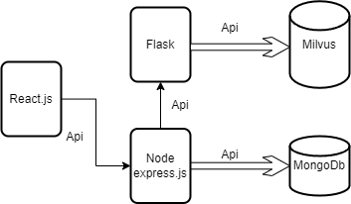
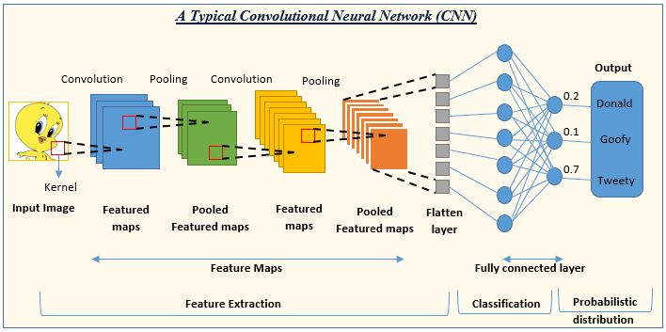
Архитектур
Системийн архитектур
CNN архитектур
10
TREY
research

Slide 8
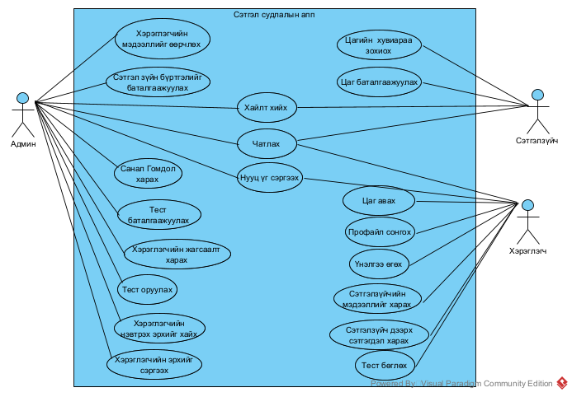
Хэрэглэгчийн урсгалын диаграмм
Use case буюу хэрэглэгчийн урсгалын диаграмм нь системийн үйл ажиллагааг оролцогчдоор илэрхийлдэг.

Slide 9
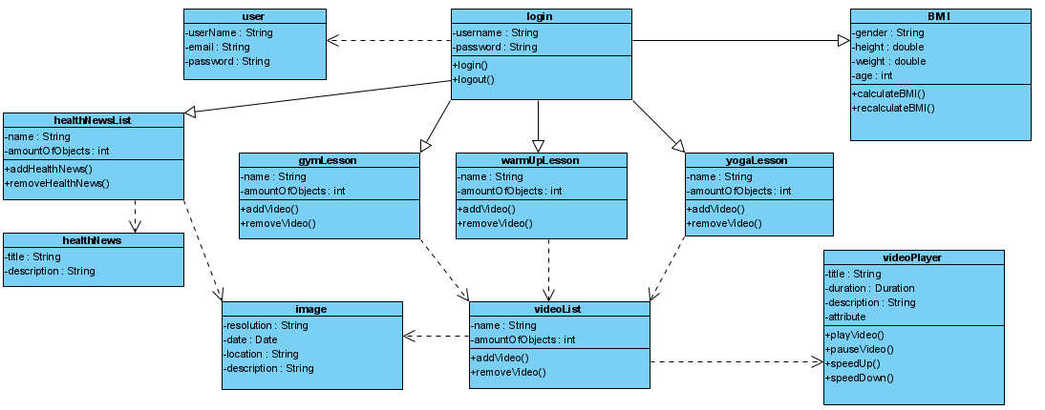
Класс диаграмм
Класс диаграмм нь системийн классууд, тэдгээрийн шинж чанарууд болон класс хоорондын хамаарал зэргээр системийн бүтцийг тодорхойлдог.

Slide 10
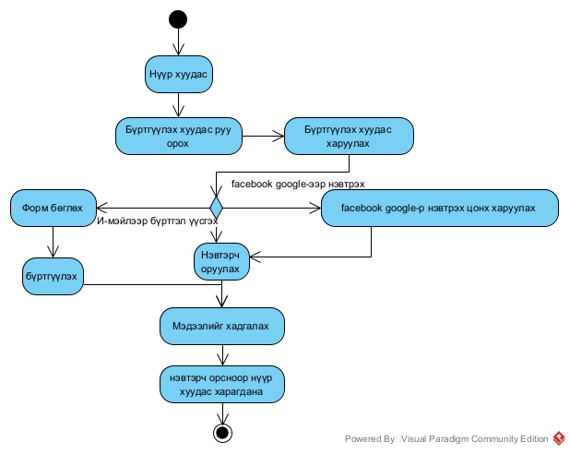
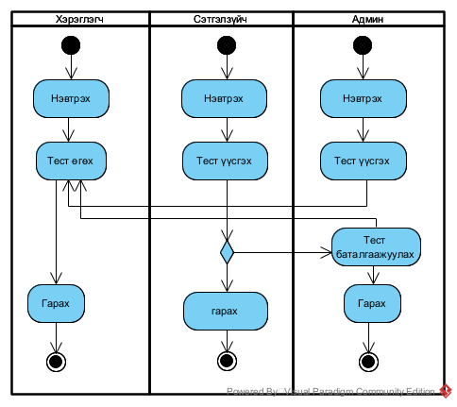
Үйл ажиллагааны диаграмм
Тест, бөглөх, үүсгэх үйл ажиллагааны диаграмм
Бүртгүүлэх үйл ажиллагааны диаграмм

Slide 11
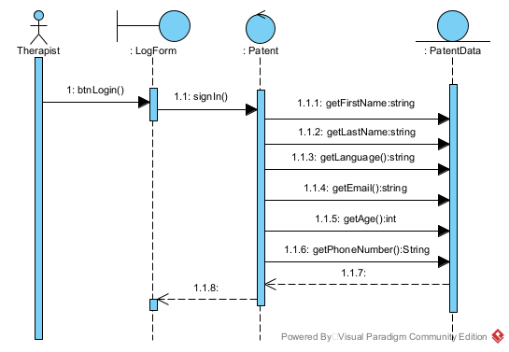
Дараалллын диаграмм

Slide 12
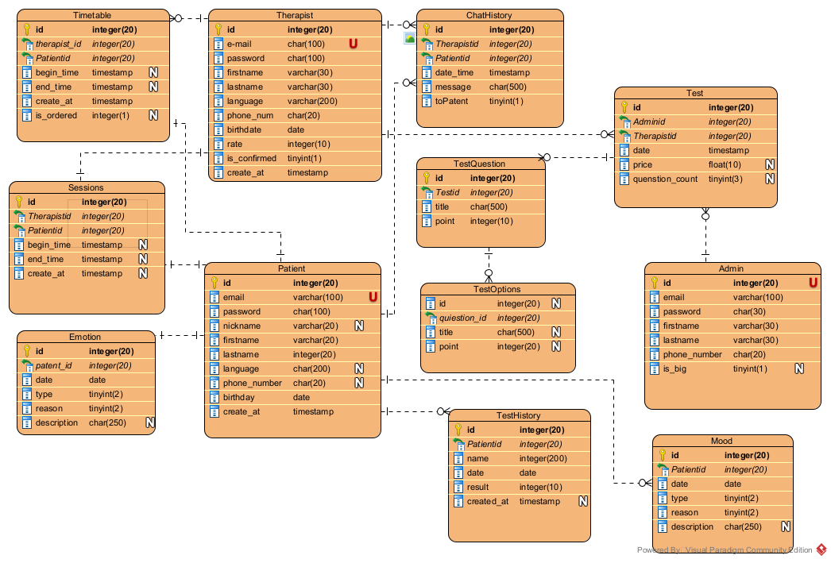
Өгөгдлийн ерөнхий схем

Slide 13
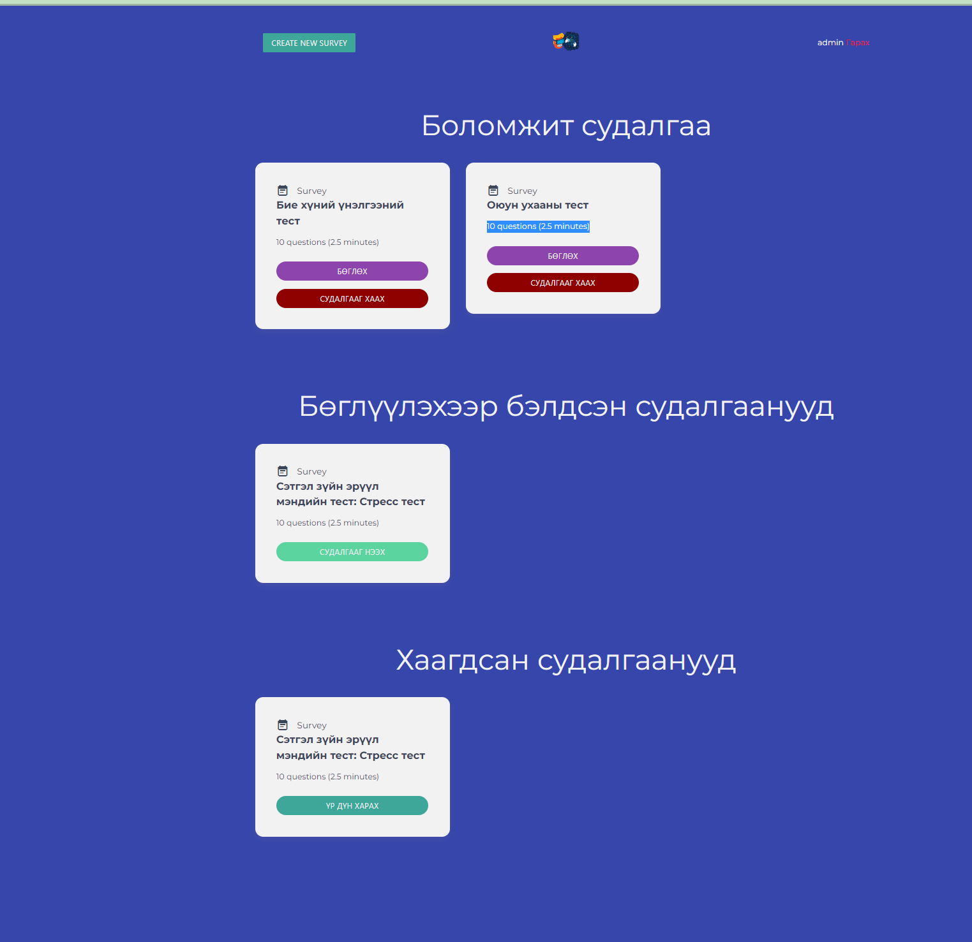
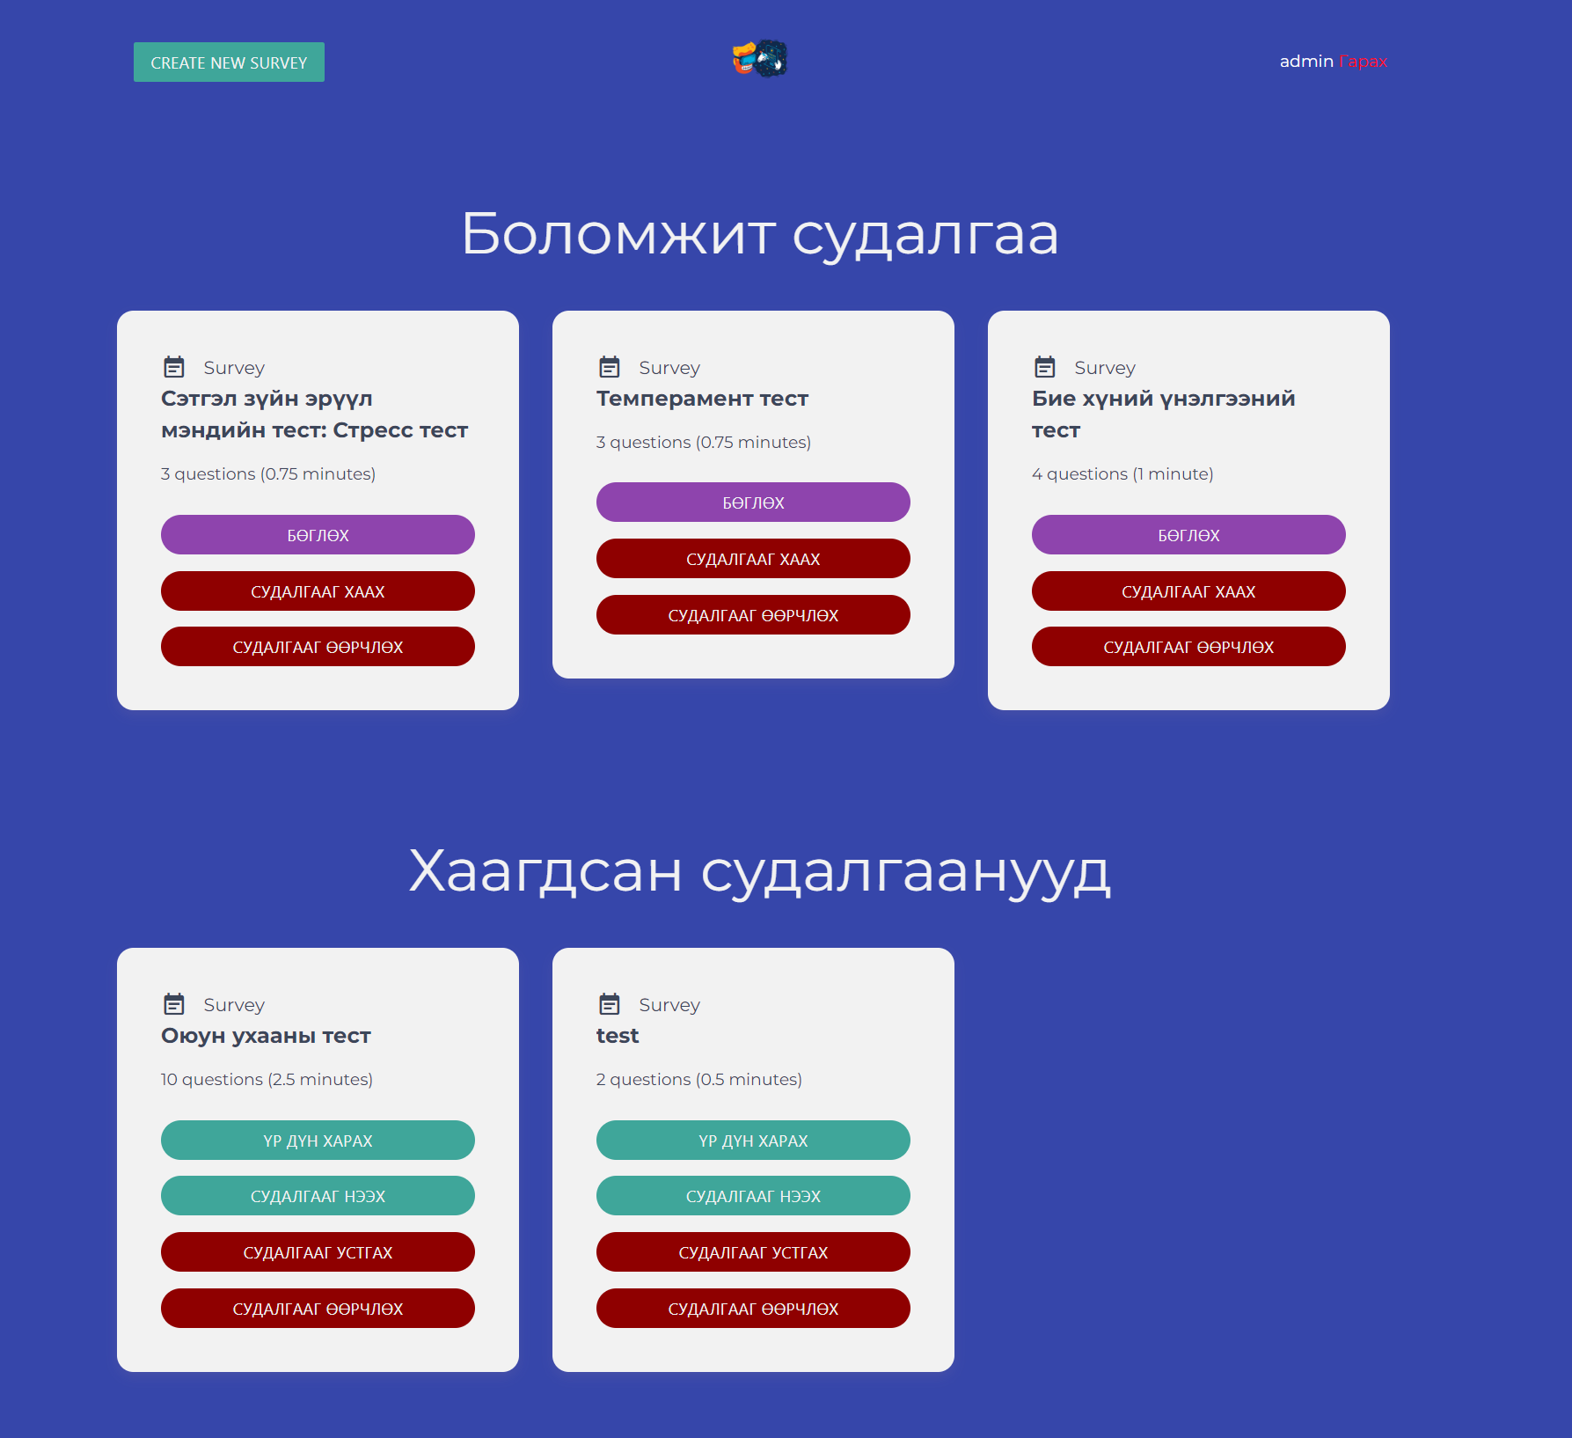
АППЛИКЕЙШНЫ
ЗОХИОМЖ

Slide 14
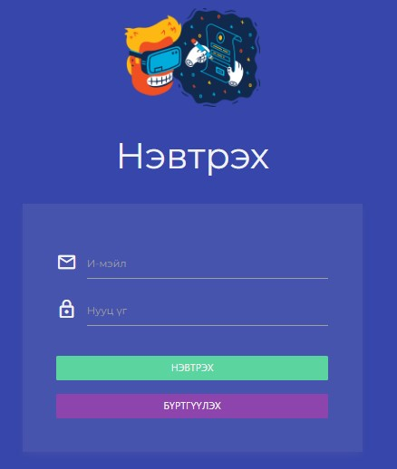
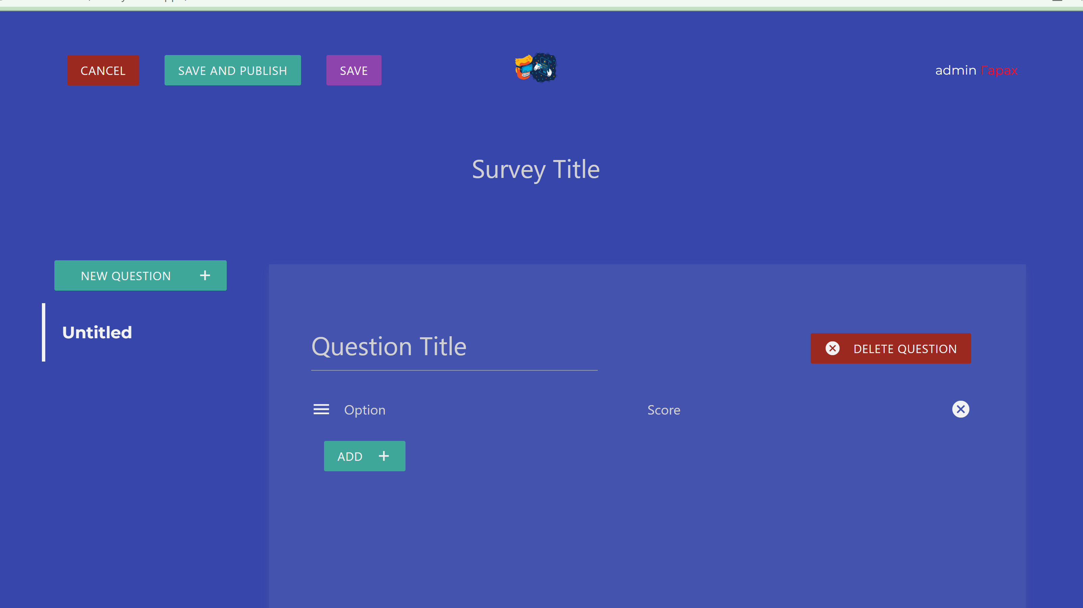
АППЛИКЕЙШНЫ
ЗОХИОМЖ

Slide 15
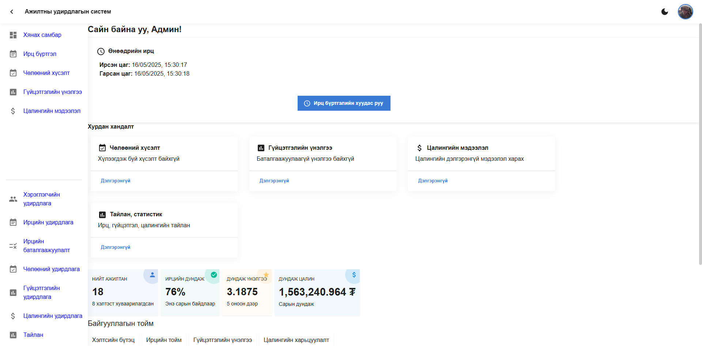
АППЛИКЕЙШНЫ
ЗОХИОМЖ
Зурган болон видео файлтай тестийг оруулах боломжтойгоор болон сэтгэлзүйн байдалд тулгуурласан анхны хийж болох үйлдлүүдийг санал болгохоор боловсруулна.

Slide 16
Дүгнэлт
Энэхүү төслийн хүрээнд бид ажилтны удирдлагын цогц системийг амжилттай хөгжүүлэн бүтээсэн. Уг систем нь дараах гол ач холбогдолтой шинэчлэлтүүдийг авчирсан:
Үр ашиг: Ажилтны мэдээлэл, цалин, ирцийн удирдлагыг нэг дороос хийх боломжтой болсноор цаг хугацаа, хөдөлмөрийн зардлыг хэмнэв.
Найдвартай байдал: Автоматжуулсан системийн ачаар гаргах алдааг багасгаж, мэдээллийн бодит байдлыг хангав.
Хялбар хэрэглээ: Орчин үеийн технологи ашиглан хэрэглэхэд хялбар, ойлгомжтой интерфэйс бүтээгдсэн.
Уян хатан байдал: Өөр өөр хэмжээний байгууллагад тохируулан ашиглах боломжтой.
Цаашид энэхүү системд дараах сайжруулалтуудыг оруулахаар төлөвлөж байна:
Утасны аппликейшн хөгжүүлэлт
Цахим гарын үсэг зургийн технологи нэвтрүүлэх
Илүү нарийвчилсан тайлан, шинжилгээ хийх боломж
AI суурьтай шинжилгээ, урьдчилсан мэдээлэл өгөх систем
Эцэст нь хэлэхэд, энэхүү систем нь зөвхөн технологийн хувьсгал биш, харин ажил олгогч ба ажилчдын хоорондын харилцааг илүү үр дүнтэй, ил тод болгох хэрэгсэл юм.
Feedback submitted

Slide 17
Ашигласан материал
[1] Habido апп "https://gogo.mn/r/66oj0 [2] Монголын сэтгэлзүй сэтгэц хэмжилзүйн үндэсний хүрээлэн https://setgelsudlal.mn/ [3] https://www.zeely.mn// [4] https://ub.life/p/setgelee-uudalj-setgel-zuin-zuwluguu-awakh-khuseltei-khumuustsanal- bolgokh-7-app [5] http://olloo.mn/n/76351.html [6] https://www.google.com/search?q=expressJSsxsrf=ALiCzsayinzcJnkw0vrQ1RZKwoNfQjoGrA:1 = 568dpr = 1.1imgrc = CwjY XLa6vtLaPMimgdii = EOIgs8BZEMbhzM [9] https://en.wikipedia.org/wiki/JSON [10] Б.Батзолбоо, UML 2 Объект хандлагат шинжилгээ ба түүний хэрэглээ [11] https://en.wikipedia.org/wiki/Firebase

Slide 18
Анхаарал тавьсанд баярлалаа

